Slide 1
Revit Architecture
2.2标高与轴网
项目Project： Revit 中的一个项目文件包含了建筑的所有设计信息（完整的三维建筑模型，所有设计视图—平、立、剖、大样节点、明细表等，施工图纸）。重要的是，一个项目中的所有信息之间都保持了关联关系，“一处修改，处处更新”。

Slide 2
Revit Architecture
2.2 项目组织
图元: Revit 中有三种类型图元：基准图元、模型图元、视图专有图元。

Slide 3
Revit Architecture
2.2 标高与轴网
基准图元 Datum Objects 由轴网、标高、参照平面组成。

Slide 4
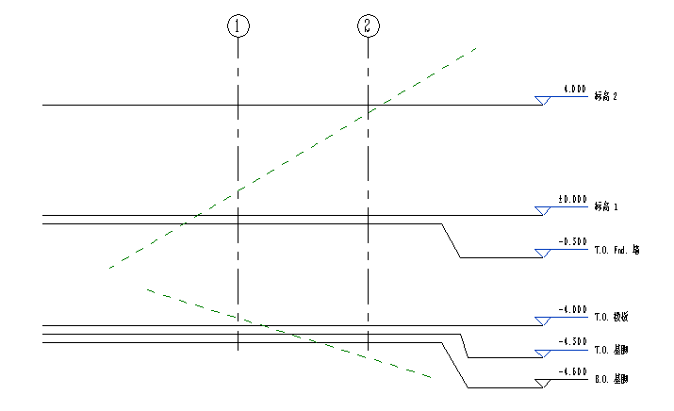
轴网
参照平面
标高

Slide 5
Revit Architecture
2.2 标高与轴网
参照平面：可以使用“参照平面”工具来绘制参照平面，以用作设计准则。参照平面在创建族时是一个非常重要的部分。参照平面会出现在为项目所创建的每个新平面视图中。

Slide 6
Revit Architecture
2.2 标高与轴网
轴网用于帮助项目中构件的定位，用于帮助项目中构件的定位。轴线是有限平面。 可以在立面视图中拖曳其范围，使其不与标高线相交。 这样，您便可以确定轴线是否出现在为项目创建的每个新平面视图中。

Slide 7
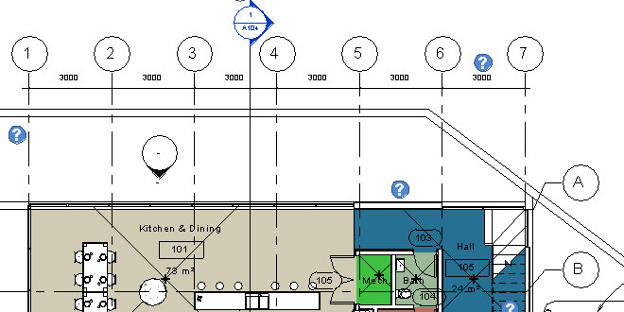
Revit Architecture
2.2 标高与轴网
在南北立面只能看到①~⑦轴，看不到A~B轴。

Slide 8
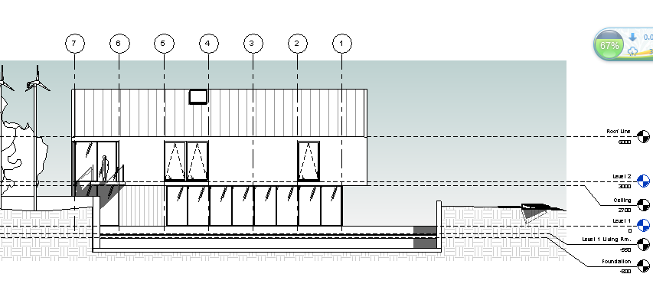
北立面

Slide 9
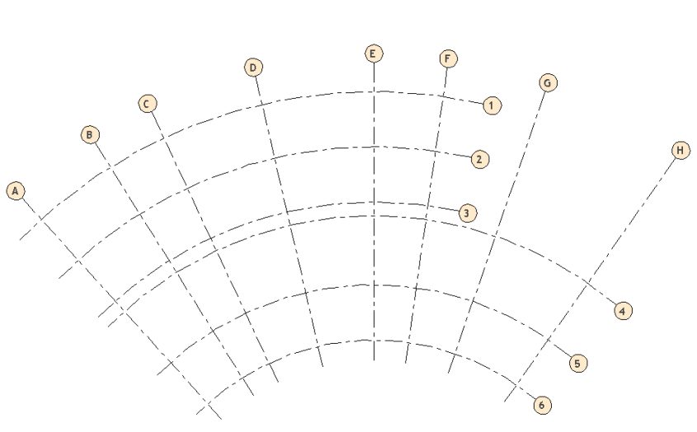
轴网可以是直线、圆弧或多段

Slide 10
轴网可以是直线、圆弧或多段

Slide 11
Revit Architecture
2.2 标高与轴网
Revit 会自动为每个轴网编号。 要修改轴网编号，请单击编号，输入新值，然后按 Enter 键。 可以使用字母作为轴线的值。 如果您将第一个轴网编号修改为字母，则所有后续的轴线将进行相应地更新。当绘制轴线时，可以让各轴线的头部和尾部相互对齐。 如果轴线是对齐的，则选择线时会出现一个锁以指明对齐。 如果移动轴网范围，则所有对齐的轴线都会随之移动。

Slide 12
使轴线从其编号偏移
靠近编号的线端有拖曳控制柄，要调整轴线的大小，可选择并移动靠近编号的端点拖曳控制柄。

Slide 13
使轴线从其编号偏移
单击“添加弯头”拖曳控制柄 ( )，然后将控制柄拖曳到正确的位置，从而将编号从轴线中移开。

Slide 14
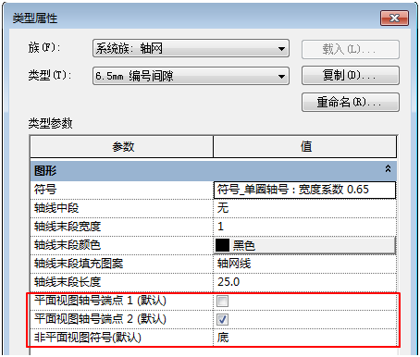
使用类型属性显示或隐藏轴网编号

Slide 15
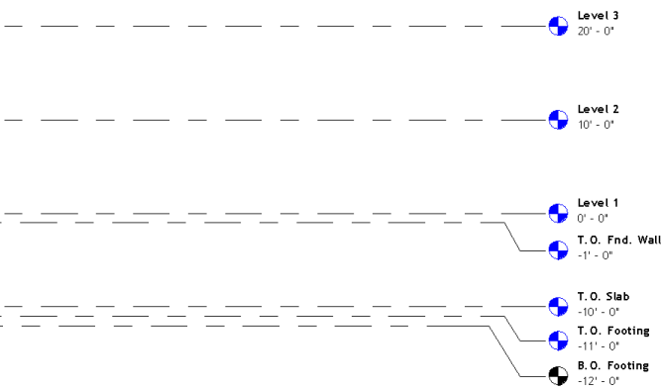
Revit Architecture
2.2 标高与轴网
标高：使用“标高”工具，可定义垂直高度或建筑内的楼层标高。要添加标高，必须处于剖面视图或立面视图中。

Slide 16
Revit Architecture
2.2 标高与轴网
标高是有限水平平面，用作屋顶、楼板和天花板等以标高为主体的图元的参照。复制现有标高时将不创建对应的平面视图。注： 当放置光标以创建标高时，如果光标与现有标高线对齐，则光标和该标高线之间会显示一个临时的垂直尺寸标注。在选项栏上，默认情况下“创建平面视图”处于选中状态。 因此，所创建的每个标高都是一个楼层，并且拥有关联楼层平面视图和天花板投影平面视图。 如果在选项栏上单击“平面视图类型”，则仅可以选择创建在“平面视图类型”对话框中指定的视图类型。 如果取消了“创建平面视图”，则认为标高是非楼层的标高或参照标高，并且不创建关联的平面视图。 墙及其他以标高为主体的图元可以将参照标高用作自己的墙顶定位标高或墙底定位标高。当绘制标高线时，标高线的头和尾可以相互对齐。 选择与其他标高线对齐的标高线时，将会出现一个锁以显示对齐。 如果水平移动标高线，则全部对齐的标高线会随之移动。

Slide 17
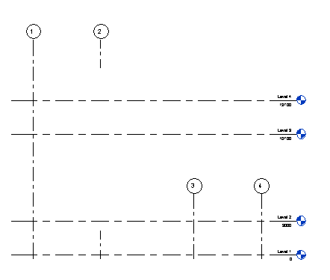
当在立面视图中，标高是否与轴网相交，决定了在相应标高视图中是否显示轴网。
在标高3、标高4平面视图中将不显示这两个轴网。

Slide 18
Revit Architecture
基准范围和可见性
标高、轴网和参照平面的基准面并不是在所有视图中都是可见的。
如果基准与视图平面不相交（或与该平面的相交方式不正确），则此基准在该视图中将不可见。
基准面是可修改的。可以调整范围的大小以使这些基准面在有些视图中是可见的，在有些视图中是不可见的。也可以在一个视图中修改基准范围，然后将此修改扩散到基准可见的任意所需平行视图中。
还可以使用范围框来控制基准的可见性。

Slide 19
Revit Architecture
基准范围和可见性
如果调整模型（三维）基准范围的大小，则可以控制它们在哪个视图中可见。
如果基准面与视图平面不相交，则基准面在该视图中不可见。

Slide 20
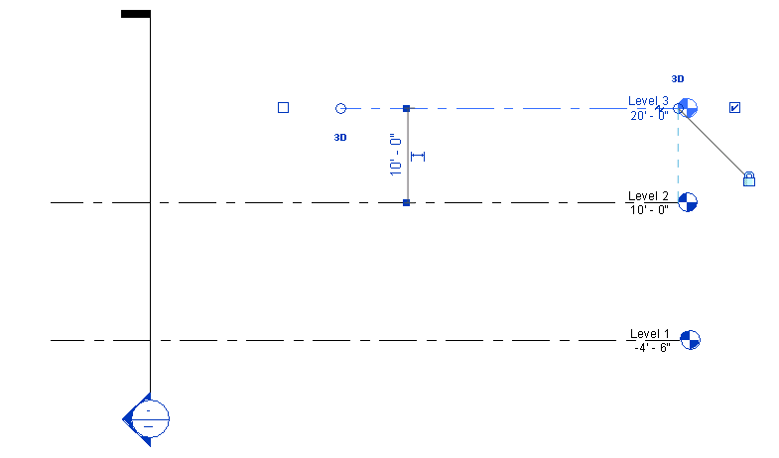
在下例中，由于模型（三维）范围不与剖面视图相交，所以在该剖面视图中顶部标高线不可见。

Slide 21
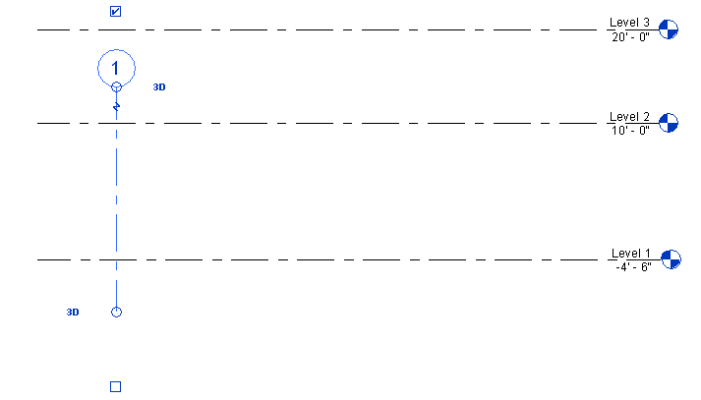
在下一个示例中，由于其模型（三维）范围不与第三条标高线相交，所以轴网仅在前两个平面视图中可见。

Slide 22
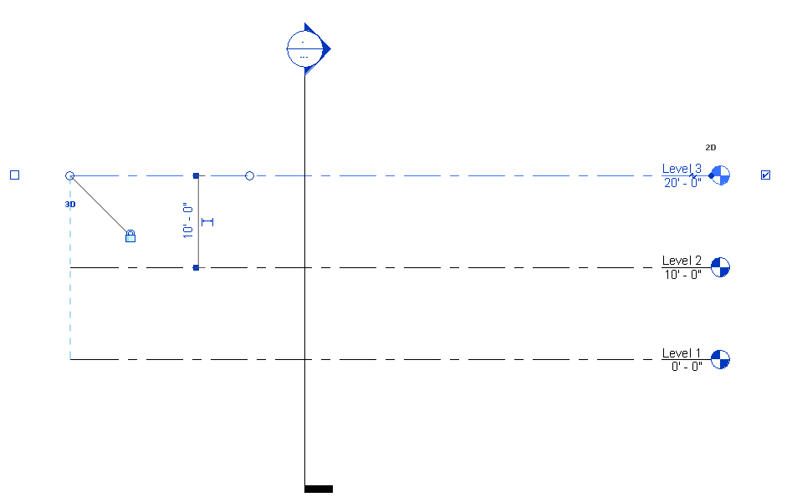
有时会出现与视图平面相交但并不显示在视图中的基准。 如果选择基准，其视图专有范围与视图平面相交，而不是与其模型范围相交，如下图所示。 图中的空心圆圈显示了三维模型范围，它未与剖面相交。 实心圆圈显示的是二维范围，它与剖面相交。 因此，标高 3 将不在剖面视图中显示。

Slide 23
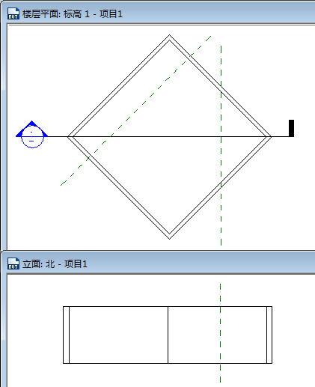
关于非垂直基准在视图中的可见性
如果基准图元（例如，参照平面）与视图不垂直，则该基准图元将不在该视图中显示。
楼层平面显示了 2 个参照平面，以绿色划线表示。 左侧的参照平面与剖面线相交，构成了一定的角度。 右侧的参照平面与剖面线垂直。 由于斜参照平面不与剖面线垂直，因此该平面不在结果剖面视图中显示。 但是，垂直参照平面仍然会在剖面视图中显示。

Slide 24
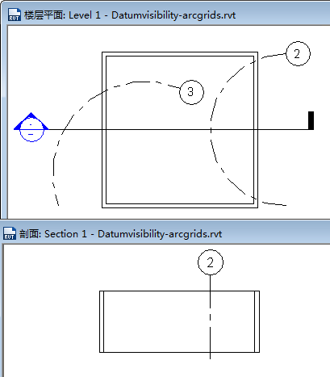
关于弧形轴网在视图中的可见性
在平面视图（例如，楼层平面和天花板平面）中，可以定义弧形（而非直线）的轴线。
弧形轴线将在弧中心与剖面线相交且垂直的剖面视图中显示。
例如，楼层平面显示了 2 条弧形轴线。 轴线 3 与剖面线相交，但其中心线不与剖面线垂直。 因此，轴线 3 不在剖面视图中显示。 轴线 2 与楼层平面中的剖面线相交，且其中心线与剖面线垂直相交。 因此，轴线 2 在剖面视图中显示，表示弧中心。

Slide 25
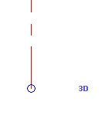
调整基准范围控制柄标记的大小
使用模型范围控制柄或视图专有范围控制柄调整所有视图或单个视图基准的大小。
调整所有视图中的基准大小
选择一个基准。
请注意，在基准的端点显示有一个名为三维的控制柄。 由于使用三维标记，因此基准处于模型范围模式。 这意味着，如果拖曳该控制柄调整基准范围的大小，则还会修改所有其他平行视图中相应基准面的范围，前提是这些基准也有三维模型范围控制柄。
注： 选择基准之后，它在其可见的所有视图中均处于选中状态。
模型范围控制柄

Slide 26
仅调整特定视图中的基准大小
单击三维控制柄。 它将修改以二维形式显示，并且控制柄将从空心圆圈修改为实心圆圈。 这意味着基准处于视图专有模式。 如果调整基准的大小，则修改仅出现在该视图中。
注： 当拖曳实心圆圈时，空心圆圈仍保留。 这显示了模型（三维）范围的位置。 如果要恢复为该范围，请在基准上单击鼠标右键，然后单击“重设为三维范围”。
视图专有范围控制柄

Slide 27
最大化三维模型范围
更改三维模型范围，以便基准在所需的视图中可见。
基准可以具有确定的尺寸，以使其在模型的所有视图中都不可见。 可以修改三维模型范围以与模型边界相交，以便基准可以在更多的视图中为可见的。

Slide 28
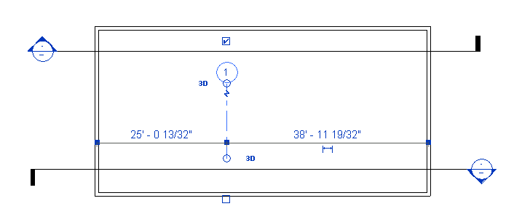
轴网在模型的两个剖面视图中是不可见的，因为其三维模型范围与两个剖面视图平面都不相交

Slide 29
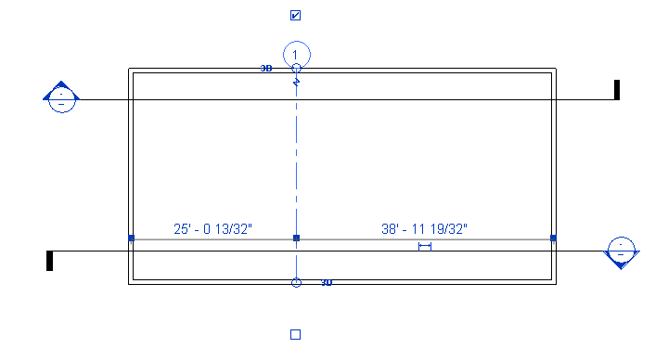
选择基准，并在其上单击鼠标右键。在关联菜单上，单击“最大化三维范围”。将轴网大小调整到模型的边界。

Slide 30
影响二维基准范围
在对所需范围进行二维基准修改后，可以选择基准在相似的视图中拥有相同外观。
可以使用“影响范围”来完成此操作。
选择基准。
单击“修改 <基准>”选项卡 “基准”面板 （影响范围）。
在“影响基准范围”对话框中，选择需要使基准看起来相同的平行视图，然后单击“确定”。
在多个视图中基准的外观之间没有永久性连接。 如果重新修改基准，则必须再次使用“影响范围”。 扩散范围不影响模型（三维）范围。

Slide 31
使用范围框控制基准的可见性
使用范围框以指定显示基准图元的视图。
如果将基准图元（轴线、标高线和参照线）添加到项目中，这些图元可能会在比所需视图更多的视图中显示。 例如，向平面视图添加轴线时，轴线会在该模型的所有平面视图中显示。 但是，可能希望轴线只在某些视图中显示。
范围框可以控制那些剖切面与范围框相交的视图中的基准图元的可见性。 范围框特别适用于控制那些与视图既不平行也不正交的基准的可见性。
在三维视图及相关标高与范围框相交的平面视图中，范围框是自动可见的。 可以调整范围框的大小、在视图中将其隐藏或设置其“视图可见”属性来控制范围框的可见性。

Slide 32
创建范围框
只能在平面视图中创建范围框。 创建范围框后，可以在三维视图中修改其大小和位置。
在调整范围框的大小时，如果视图平面不再穿过范围框，则范围框在该视图中不可见。 这样，所有与该范围框关联的基准都不在该视图中显示。
例如，假定某个建筑有 8 个楼层。 调整范围框的大小，使其顶部边界范围为标高 4。 因此，该范围框及其关联基准将不在标高 5 到标高 8 的平面视图中显示。 不过，如果调整范围框使其与这些标高相交，则基准将在这些视图中显示。
“范围框视图可见”对话框中列出了项目中所有的视图类型和视图名称。 它显示出哪些视图中的范围框是可见的。 Revit 会在您创建范围框并随后修改其范围时计算该范围框的可见性。 在“自动可见性”列显示在其中范围框可以自动可见的视图。 在外立面视图中范围框不是自动可见的，但是可以替换这种方式。

Slide 33
谢谢
Thanks

